Slide 1
Valorisation des extraits aqueux de deux plantes acclimatées en Tunisie
MedForum 2021 CIHEAM
Dorsaf Ben Hassine*¹, Radhia Abdelkabir ², Oumayma Belgacem ³,
Manef Abderrabba ¹
¹ Dorsaf Ben Hassine, Laboratoire matériaux molécules et applications, IPEST, La Marsa, Tunisie, Institut National Agronomique de la Tunisie, Départemenet des Industries Agroalimentaires
²Radhia Aabdelkabir, Faculté des sciences de Gabes, Université de Gabes, Tunisie
³ Oumayma Belgacem , Laboratoire Matériaux Molécules et Applications , IPEST LA Marsa
⁴ Manef Abderrabba, Laboratoire matériaux molécules et applications, IPEST , La Marsa
* Dorsaf Ben Hassine: dorsaf_benhassine@yahoo.fr

Slide 2
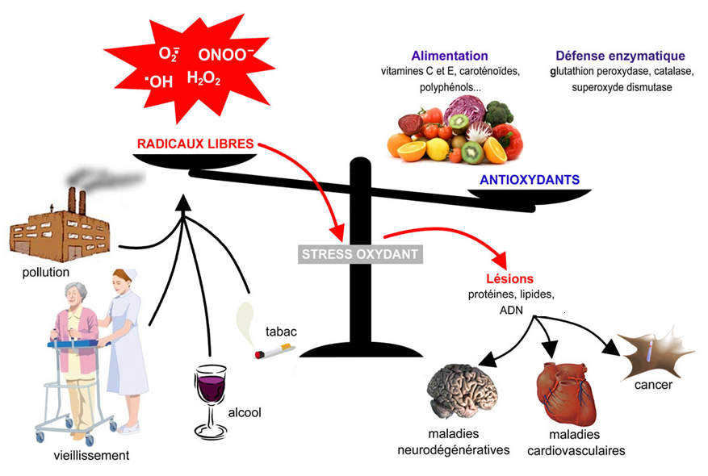
Introduction Générale
Exemples:
OH. (hydroxyles)
ROO. (peroxyles)
l'anion radicalaire superoxyde O₂^{• -}

Slide 3
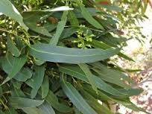
Matériel et Méthodes
Préparation des extraits aqueux
Infusion
Décoction
Dosage des familles chimiques
Polyphénols
Flavonoides
Valorisation
P. Antioxydant
P. Antimicrobien
Macération à froid
P. Allelopathique
Pistacia lentiscus
Eucalyptus stricklandii

Slide 4
Rendements d’extraction en (%)
Activité antioxydante (DPPH)
 | M F | Décoction | Infusion
Pistacia lentiscus | 28,10±0,14 | 33,60±0,14 | 30,90±0,21
Eucalyptus stricklandii | 16,60±0,23 | 20,30±0,13 | 16,90±0,34
Teneur en polyphénols totaux
Teneur en flavonoïdes totaux
Activité antibactérienne
Conclusion
Tous les extraits des deux plantes sont riches en composés phénoliques et qu’ils sont dotés d’activités antioxydantes et antimicrobiennes importantes.
Valorisation de ces extraits dans le domaine agronomique et agroalimentaire
Une étude in vivo est souhaitable.
Une valorisation de ces ressources naturelles dans différentes domaines.
Test de germination des graines
Le pourcentage de germination a diminué en augmentant la concentration des extraits.
L’inhibition la plus élevée est obtenue par l’extrait aqueux des feuilles du PL obtenu
suite à une MF (80%).

